Slide 1
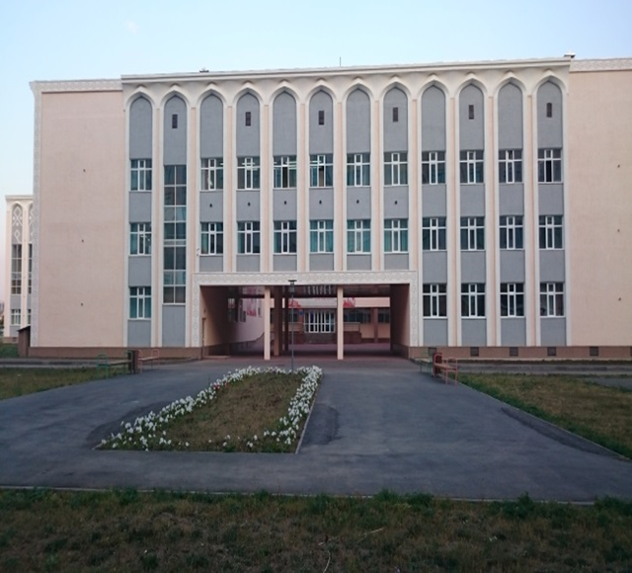
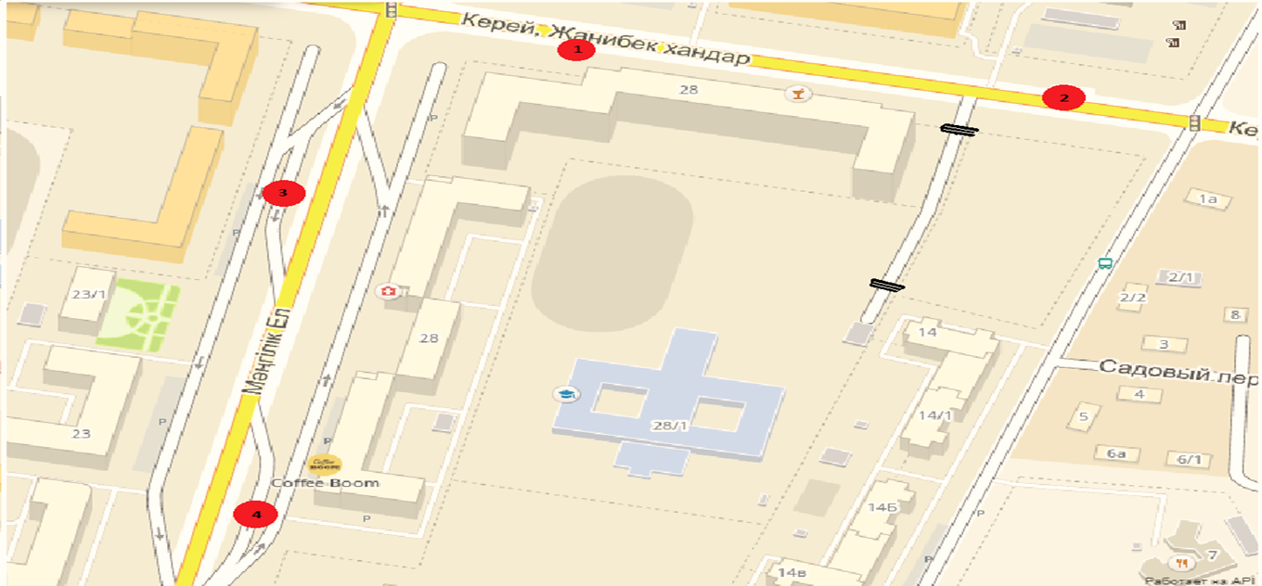
Коммунальное государственное учреждение «Школа-гимназия №75» акимата города Астаны
Адрес: г. Астана, ул.Мәңгілік ел №28/1.
Телефон: 8(7172) 202615.
Электронный адрес: astana_shg75@mail.ru
ФИО заведующей, сот.телефон:
Тип школы: общеобразовательный.
Профиль: многопрофильное.
Язык обучения: смешанный.
Контингент учащихся: 3291.
Количество педагогов: 164.
Год строительства: 2013 г.
Ввод в экплуатацию: сентябрь 2014 г.
Проектная мощность: 1200 мест.
Общая площадь здания: 11501,3 кв.м.
Застройщик: ТОО «Малика МК».
Отопление: центральное.
Количество учебных кабинетов: 64.
Столовая: 320 посадочных мест.
Спортивный зал: 1.
Актовый зал: 250 посадочных мест.
Охрана: договор с ТОО «Астана Қорғау 2007 СБ».
Медицинский кабинет: гос. Лицензия
№ 14018313 от 05.12.2014 г.
Видеонаблюдение: 125 штук.
Электронный турникет: нет.

Slide 2
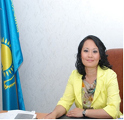
Коммунальное государственное учреждение школа-гимназия №75
Директор: Тогатаева Салтанат Абдрахмановна
Год рождения: 01.03.1978
Образование: высшее, ВКГУ,
2001, историк, преподаватель истории со знанием английского языка.
В должности директора: с 06.09.2011г.
В данной школе работает: с 01.09.2014 г.
Награды:
Благодарственные письма акима города Астаны, Департамента по защите прав детей, Университета «Туран», общественного фонда «Жандауа», благотворительного фонда «Пана – Б, Комитета по Защите прав детей МОН РК, ДЮСШ ХК «Барыс», центра «Достижения столичного образования», образовательного центра «Global St.Center», почетные грамоты Управления образования и научного центра «Өрлеу», сертификат «Золотая корона»-2016.(«Биоинформатика и Синергетика»)

